Slide 1
STMIK Widya Pratama Pekalongan
Web Service Application

Slide 2
JSON
JSON (JavaScript Object Notation)
JSON adalah format pertukaran data (lightweight data-interchange format), mudah dibaca dan ditulis oleh manusia, serta mudah diterjemahkan dan dibuat (generate) oleh komputer.
Ditemukan oleh Douglas Crockford

Slide 3
JSON
JSON merupakan format teks yang tidak bergantung pada bahasa pemrograman apapun karena menggunakan gaya bahasa yang umum digunakan oleh programmer bahasa C termasuk C, C++, C#, Java, JavaScript, dll
Sifat tersebut, menjadikan JSON ideal sebagai bahasa pertukaran-data

Slide 4
JSON - Syntax
Sintaks JSON pada dasarnya dibuat berdasarkan bagian dari bahasa pemrograman JavaScript, Strukturnya terdiri atas:
Kumpulan pasangan nama/nilai
Daftar nilai terurutkan (an ordered list of values)

Slide 5
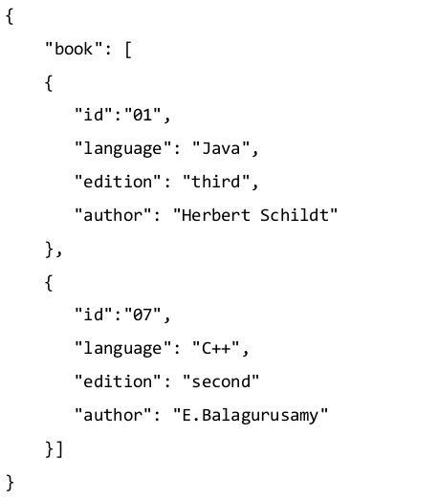
JSON - Syntax
Contoh :

Slide 6
JSON – Tipe Data
Type | Deskripsi
Number | Integer (1-9), Fraction (3.5, 0.2,etc), Exponent (e, e+, etc)
String | Kumpulan karakter Unicode, yang dibungkus dengan tanda kutip ganda. Di dalam string dapat digunakan backslash escapes "\" untuk membentuk karakter khusus,etc
Value | Dapat berupa sebuah string dalam tanda kutip ganda, atau angka, atau true atau false atau null, atau sebuah objek atau sebuah array
Array | Kumpulan nilai yang terurutkan. Contoh: [“Gramedia”,”Andi” ]
Object | Sepasang nama/nilai yang tidak terurutkan. Objek ditandai dengan { }

Slide 7
JSON - Function
json_encode
Berfungsi untuk merubah Array ke bentuk JSON
json_decode
Berfungsi untuk merubah dari bentuk JSON ke Array

Slide 8
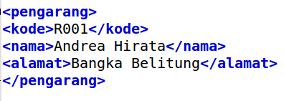
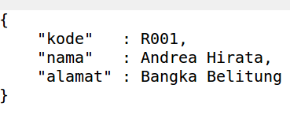
Comparison XML-JSON
XML
JSON

Slide 9
LATIHAN 1
Menampilkan JSON dari menggunakan CodeIgniter

Slide 10
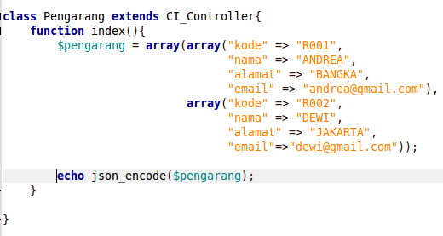
Step 1
Pada ws buatlah sebuah controller bernama Pengarang

Slide 11
Step 2
Silakan jalankan ws dengan alamat url: http://localhost/ws/index.php/pengarang
Amati hasilnya dengan melihat langsung hasil yang terlihat pada browser maupun dengan view - source

Slide 12
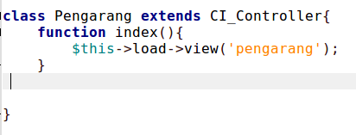
Step 3
Pada wsclient buatlah sebuah controller bernama Pengarang

Slide 13
Step 4
Masih pada wsclient buatlah sebuah view bernama penerbit dan ketiklah script html berikut:

Slide 14
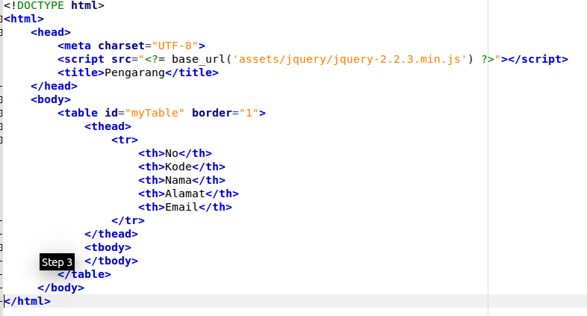
Step 4

Slide 15
Step 5
Silakan sisipkan script javascript berikut tepat sebelum tag </body>

Slide 16
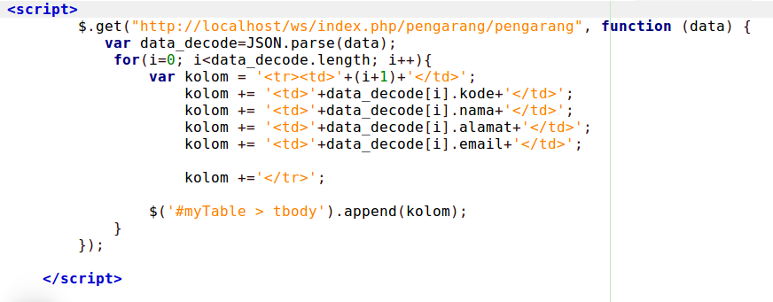
Step 5

Slide 17
Step 5
Silakan jalankan wsclient dengan url: http://localhost/wsclient/index.php/pengarang
Silakan amati yang baru saja Anda lakukan

Slide 18
LATIHAN 2

Slide 19
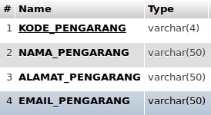
Step 1
Buatlah sebuah table dengan nama tb_pengarang, dengan struktur table sebagai berikut :

Slide 20
LATIHAN 3
Menampilkan JSON dari database kedalam HTML
Silahkan buat seperti pada Pertemuan sebelumnya, yaitu arahkan wsclient ke controller yang terhubung dengan database

